Slide 1
Perhe, vanhemmuus, elämäntapahtumat ja kriisit
Lähde: https://www.mielenterveystalo.fi/lapset/vanhemmille/perhe_ja_vanhemmuus/perhetta_kuormittavat_tapahtumat/Pages/perhevakivalta.aspx

Slide 2

Perheiden monimuotoisuus
Perheet jakavat yhdessä lähes kaiken: arkiaskareet, surut, ilot, leikit ja osan tavaroistakin. Nämä asiat tulevat toteen jokaisessa perheessä, oli perhe minkälainen hyvänsä. Perhe voi koostua monella tavalla. Jokaisessa perheessä on oma kulttuurinsa, joka on peräisin perheen historiasta ja aikaisemmilta sukupolvilta.
Vanhemmuuden tärkein tehtävä on lapsen elämänehtojen turvaaminen. Vanhempi huolehtii lapsen tarpeista, rakastaa lasta, kasvattaa häntä ja opettaa lapselle yhteiskunnan sääntöjä ja kulttuuria. Tärkeää on, että vanhempi on lapselle turvallinen aikuinen.

Slide 3
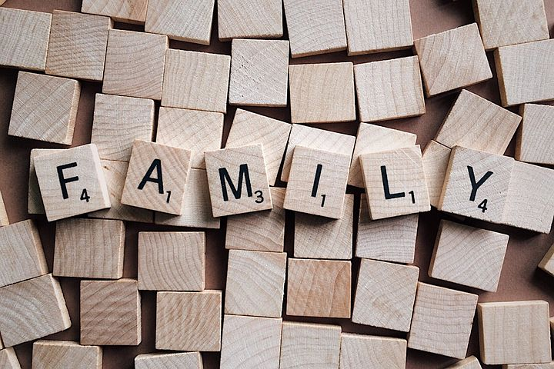
Vanhempien omalla hyvinvoinnilla sekä perheen elinolosuhteilla on ratkaisevan tärkeä vaikutus lapsen terveyteen ja hyvinvointiin. Perheenjäsenten väliset suhteet ja tapa osoittaa tunteita toisiaan kohtaan tekevät jokaisesta perheestä ainutlaatuisen.
Kun perheessä on vanhempia rasittavia huolia tai ongelmia, ne saattavat vaikuttaa vanhempien jaksamiseen lastensa kanssa. Tällaisia huolia ovat esim.
terveyteen liittyvät ongelmat kuten vanhemman vakava sairaus
avioero tai pitkään jatkunut aviokriisi
työttömyys
taloudelliset huolet
peliriippuvuus
vanhemman päihdeongelma
perheessä tapahtuva väkivalta.
Vaikeudet perheessä saattavat näkyä esim. muutoksina perheen tasapainossa ja tavassa olla yhdessä kuten perheenjäsenten välisissä rooleissa, kommunikaatiossa, läheisyydessä ja tunteiden ilmaisussa. Lapsi saattaa alkaa ottaa vanhemmille kuuluvaa vastuuta perheen arjen sujuvuudesta, jolloin ikätasoinen kehitys saattaa kärsiä.
Lapselle voi varsinkin pitkään jatkuneessa kuormitustilanteessa muodostua kohonnut riski erilaisille mielenterveys-, käytös-, kouluongelmille sekä sosiaaliselle syrjäytymiselle.

Slide 4
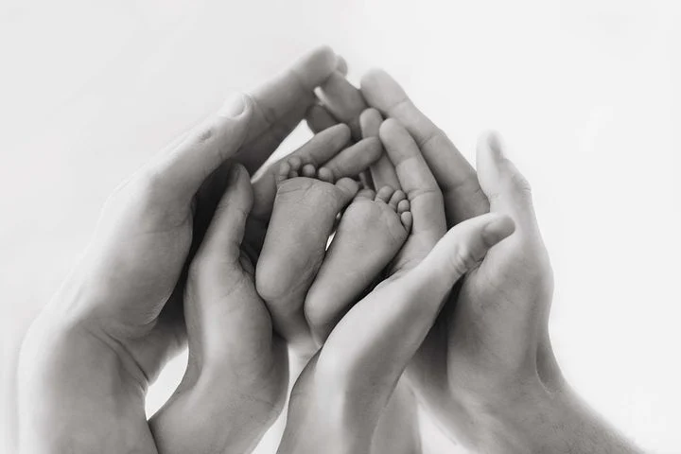
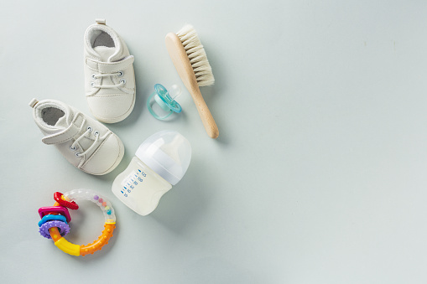
Perheiden tilanteet muuttuvat….
​​Sisaruksen syntymä
On luonnollista, että lapsi osoittaa mustasukkaisuutta, kun perheeseen syntyy uusi vauva. Vanhemman lapsen uhkakuva on, että uusi tulokas muuttaa hänen elämäänsä peruuttamattomasti huonompaan suuntaan. Lapsi saattaa alitajuisesti pelätä menettävänsä vanhempiensa rakkauden ja huolenpidon uudelle kilpailijalleen.
Siihen millä tavalla ja kuinka voimakkaasti lapsi ilmaisee mustasukkaisuutta vaikuttavat mm. lapsen ikä, kehitysvaihe, temperamentti, perheen elämäntilanne, vanhempien tapa toimia ja uuden vauvan temperamentti.
Mustasukkaisuus ilmenee eri tavoin: lapsi saattaa olla yleisesti itkuisempi ja levoton, hän saa kiukkukohtauksia pienistäkin syistä, nukahtaminen on vaikeaa, hänelle tulee pissa- ja kakkavahinkoja. Lapsi voi myös yrittää satuttaa vauvaa tai äitiä tai pyytää, että vauva vietäisiin pois.
Isomman lapsen tunteet voivat olla kaiken kaikkiaan ristiriitaisia; ylpeys, ilo, pelko ja harmi vuorottelevat.
Mustasukkaisuus ei tarkoita etteikö lapsi vähitellen kiintyisi vauvaan ja etteikö hän kokisi myös positiivisia tunteita suhteessa vauvaan.

Slide 5
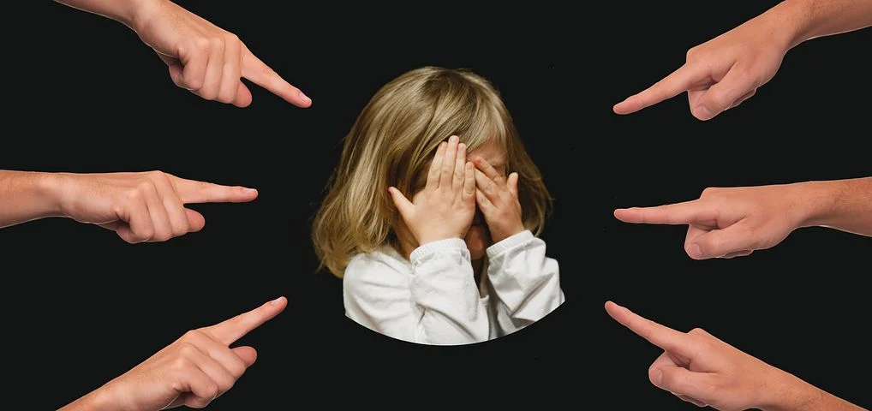
Perheiden kriisejä….
Vanhempien ero
Lapset ajattelevat usein, että vanhempien ero on heidän syytään tai että he olisivat voineet sen estää. Lapset voivat joskus jopa omalla oireilullaan pyrkiä saattamaan vanhemmat uudelleen yhteen.

Slide 6

Erosta alkaa muutos, johon sopeudutaan ja jota opetellaan.
Vanhempien on usein vaikea puhua lapsille tulevasta erosta.
Seuraavat vinkit voivat auttaa sekä lapsia että vanhempia asiassa:
Päätettyänne erota älkää pitäkö sitä salaisuutena lapsilta viime hetkeen saakka
Kertokaa yhdessä lapsille eropäätöksestä
Kertokaa lapsille, ettei ero ole heidän syytään
Kertokaa, että avioero on kaikkien mielestä surullinen ja iso asia
Vakuuttakaa lapsille, että molemmat vanhemmat rakastavat heitä edelleen ja että he tulevat aina olemaan heidän vanhempiaan
Älkää syytelkö toisianne lasten kuullen
Älkää vaatiko lasta asettumaan jommankumman vanhemman puolelle
Olkaa vanhempina valppaita huomaamaan mahdolliset muutokset lapsen/lasten voinnissa. Pienet lapset saattavat reagoida vanhempien eroon käyttäytymällä aggressiivisesti. Isommat lapset taas osoittavat suoremmin surua perheen hajoamisesta. Lasten koulumenestys saattaa laskea, ja erilaiset käytösongelmat ovat melko tavallisia niin päiväkodissa kuin koulussa.

Slide 7

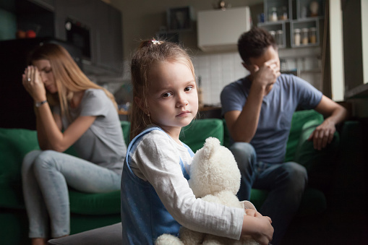
Erotilanteessa erityisesti vanhempien pitkäkestoiset riidat vaarantavat lapsen hyvinvoinnin, etenkin jos lapsi on kiistojen välikappaleena. Näin tapahtuu toisinaan vanhempien välisissä huoltoriidoissa. Vanhempien pitkittynyt ja ratkaisematon riitatilanne altistaa lapsen monenlaisille ongelmille kehityksen eri alueilla.
Vanhempi voi suojata lasta erotilanteen vaikutuksilta erityisesti pyrkimällä ratkaisemaan ristiriidat ex-puolison kanssa mahdollisimman nopeasti ja rakentavasti sekä tukemalla lapsen suhdetta molempiin vanhempiin ja sisaruksiin. Kuten muissakin tilanteissa, tarvitsee lapsi eron keskellä lämpöä, yhdessäoloa, kiinnostusta, kannustusta ja rajoja. Omasta jaksamisesta huolehtiminen avioeron keskellä ja sen jälkeen edistää myös lapsen hyvinvointia. Eroavien vanhempien kannalta lohdullinen tieto on, että muutaman vuoden kuluttua erosta suurin osa vanhempiensa avioeron kokeneista lapsista voi yhtä hyvin kuin muutkin lapset.
Ero on prosessi, joka vaikuttaa kaikkiin perheen jäseniin.

Slide 8
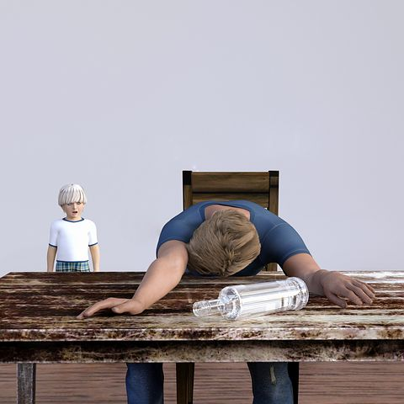
​​Vanhempien päihteiden käyttö aiheuttaa suurta haittaa perheelle. Lasten näkökulmasta on huolestuttavaa, että juominen tapahtuu yleensä kotona. Alkoholin ohella on muistettava myös muut päihteet, huumeet ja lääkkeiden väärinkäyttö sekä erilaisten aineiden sekakäyttö. Vanhempien alkoholin ja muiden päihteiden käyttöön liittyy suurentunut riski lapsen fyysisen ja emotionaalisen hoidon laiminlyöntiin ja kaltoinkohteluun. Vanhempien alkoholismi altistaa myös lasta päihteiden väärinkäytölle.
Lasinen lapsuus on koko elämän pituinen tekijä ihmisen elämässä ja vanhempien juomisesta voi aiheutua pitkällisiä aikuisikään asti ulottuvia haittoja.
https://lasinenlapsuus.fi/sites/default/files/pdf/lapsi_ja_vanhempien_alkoholinkaytto_-_opas_varhaiskasvatuksen_tyontekijoille.pdf
Juopuneen vanhemman näkeminen ja kohtaaminen on lapselle pelottavaa ja hämmentävää.

Slide 9
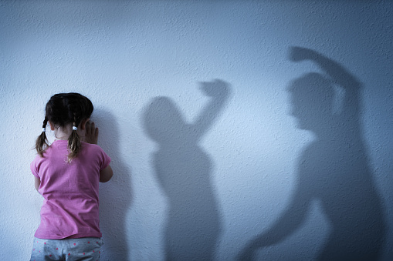
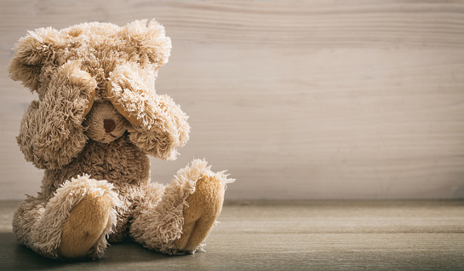
Lasta tulee suojella väkivallan näkemiseltä
ja kohtaamiselta kaikin tavoin.
​​Väkivallan kokeminen tai näkeminen on lapselle todennäköisempää omassa kodissa kuin koulussa tai leikkipuistossa. Perheväkivallan todistajaksi joutuminen on lapselle yhtä haitallista kuin väkivallan kokeminen. Lapset saattavat kokea väkivaltatilanteet ja esimerkiksi toiseen vanhempaan tai sisareen kohdistuvan väkivallan jopa pelottavammaksi kuin itseensä kohdistuvan.
Lapset ovat myös aina tietoisia perheväkivallasta. He heräävät yöllisiin tappeluihin, vaikka vanhemmat luulevat heidän nukkuvan. Myös pienet vauvat reagoivat väkivaltaan ja kodin ilmapiirin muutokseen. Jos perheessä on aikuisten välistä väkivaltaa, myös lasten riski joutua väkivallan kohteeksi on kohonnut.

Slide 10

Uuden edessä…
​Maahanmuutto ja uuteen ympäristöön sopeutuminen ovat haasteita sekä vanhemman että koko perheen hyvinvoinnille. Maahanmuuton yhteydessä perheen hyvinvointiin ja sopeutumiseen vaikuttaa kaikkein voimakkaimmin se, onko muutto tapahtunut vapaaehtoisesti vai pakon sanelemana. Maahanmuutto tuo mukanaan erilaisia haasteita, kuten
uuden kielen oppiminen
uuteen kulttuuriin tutustuminen ja sopeutuminen
uusien sosiaalisten suhteiden luominen
Maahanmuuttajaperhe on monen uuden asian edessä.
Lapsilla leikin kieli on kansainvälinen ja siinä yhteisen kielen puuttuminen ei ole suuri este onnistuneelle yhteistoiminnalle.
Kotoutuminen uuteen maahan ja sen kulttuuriin vie aikaa.

Slide 11

Sopeutuminen uuteen tilanteeseen tapahtuu vähitellen. Jokainen perheen jäsen joutuu sopeutumaan tilanteeseen, kukin omassa aikataulussaan. Usein maahanmuuton positiivisen ensivaikutelman jälkeen yllättää kaipuu ja ikävä entiseen. Tähän kuuluu myös usein menetyksen pelko, omien ratkaisujen kyseenalaistaminen ja epävarmuus tulevasta.
Uutta identiteettiä etsimässä…
Uudessa kotimaassa lapsuuden perhemallit saattavat joutua kyseenalaisiksi. Perheen sisäiset roolit, kuten esimerkiksi perinteiset naisen ja miehen roolit, saattavat muuttua esimerkiksi työttömyyden tai kielivaikeuksien vuoksi. Lisäksi eritahtinen sopeutuminen aiheuttaa vanhemmuudelle paineita.

